Slide 1

OnGuard 신규배지발급 매뉴얼
2013. 10. 30

Slide 2
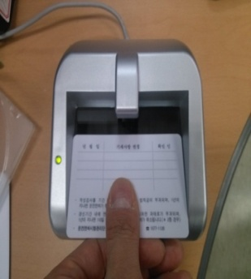
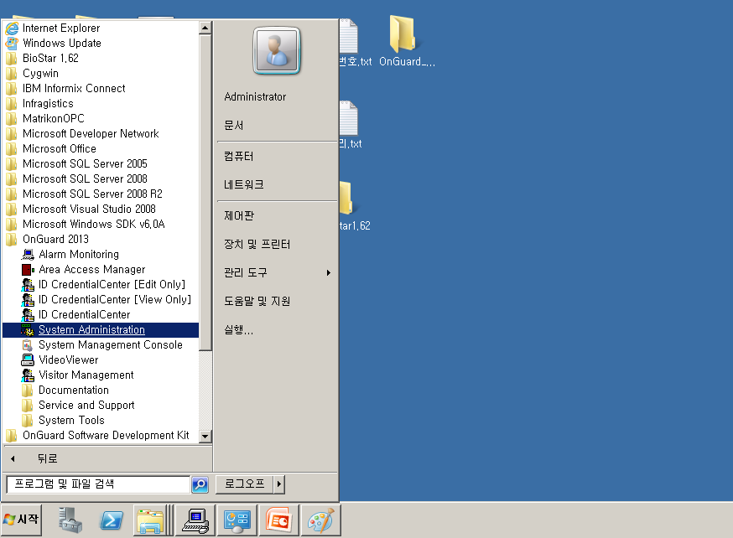
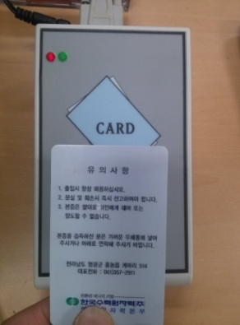

0. System Administration 실행
시작버튼 ➔ 모든 프로그램 ➔ OnGruard2013 ➔ System Administration 클릭

Slide 3
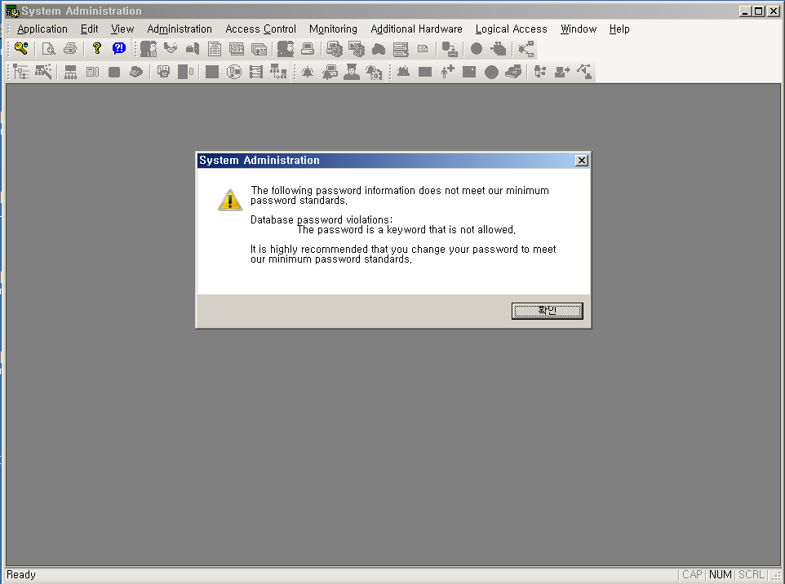
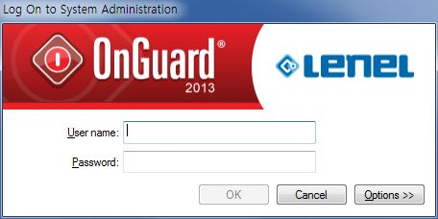
1.1. 로그인
ID : BOAN123
PASS : 12313

Slide 4
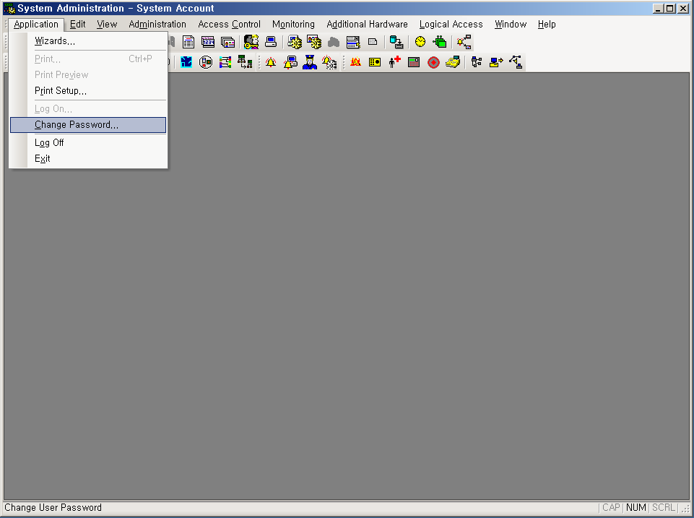
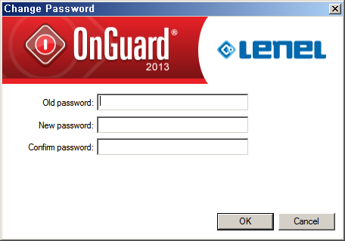
1.2. 로그인 패스워드 수정
Application ➔ Change Password 클릭 ➔ 구암호 / 새암호 / 새암호확인 입력후
OK 클릭

Slide 5
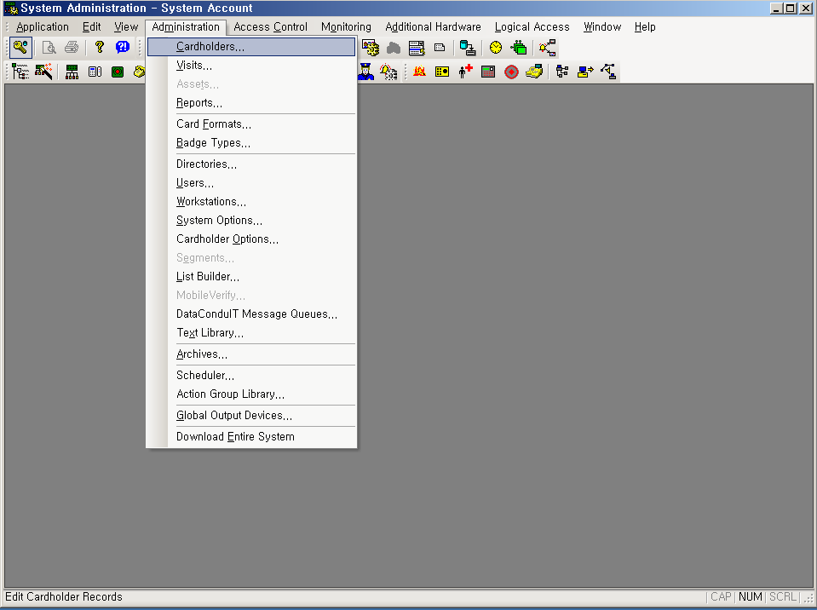
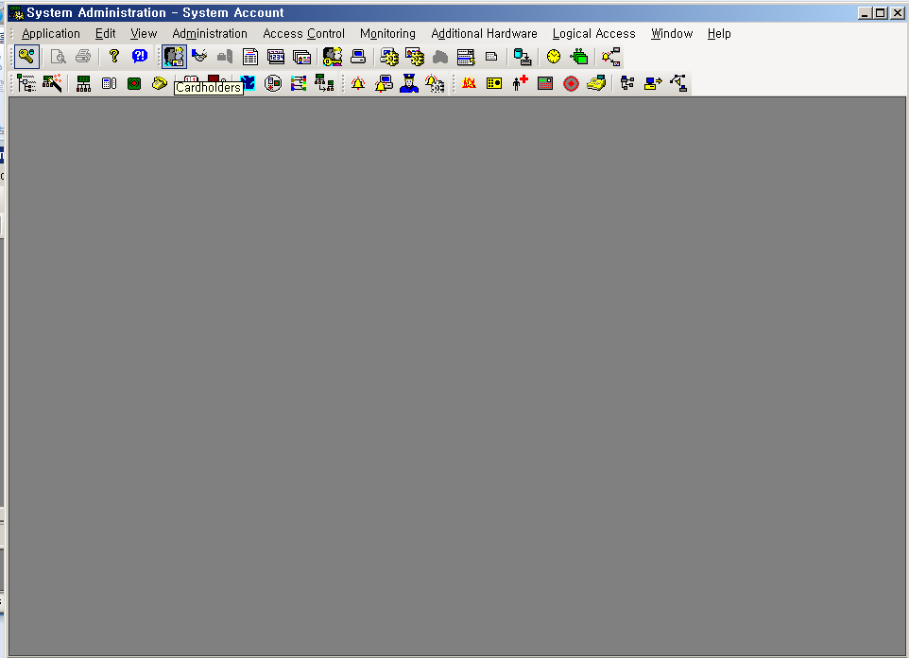
2.1.0. 사용자 및 카드 관리 메뉴
Administration ➔ Cardholders 메뉴 혹은 상단툴바에서 Cardholder 아이콘 클릭

Slide 6
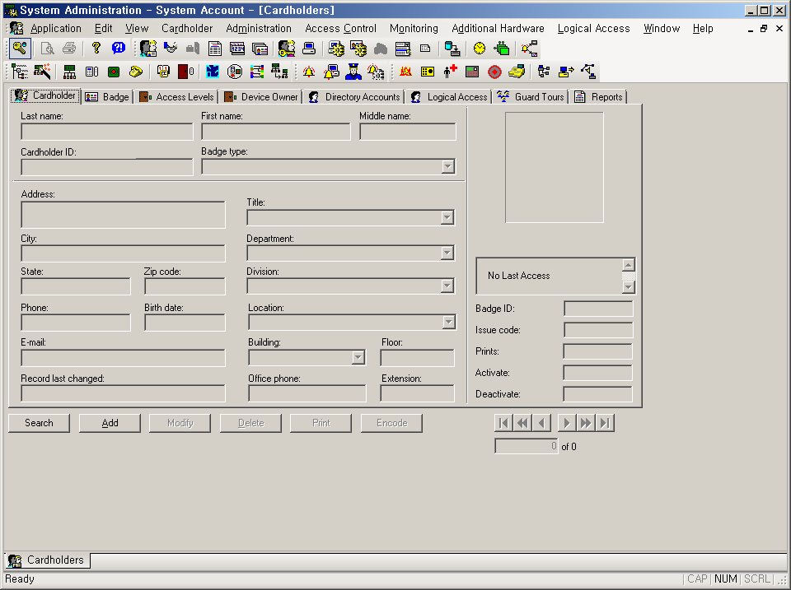
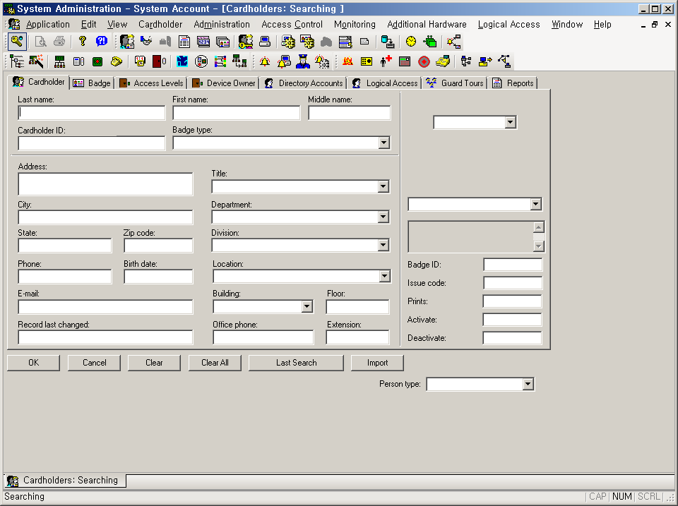
2.2.1. 사용자 조회
Search 버튼 클릭 ➔ OK 버튼으로 바뀌면서 입력창이 활성화 됨

Slide 7
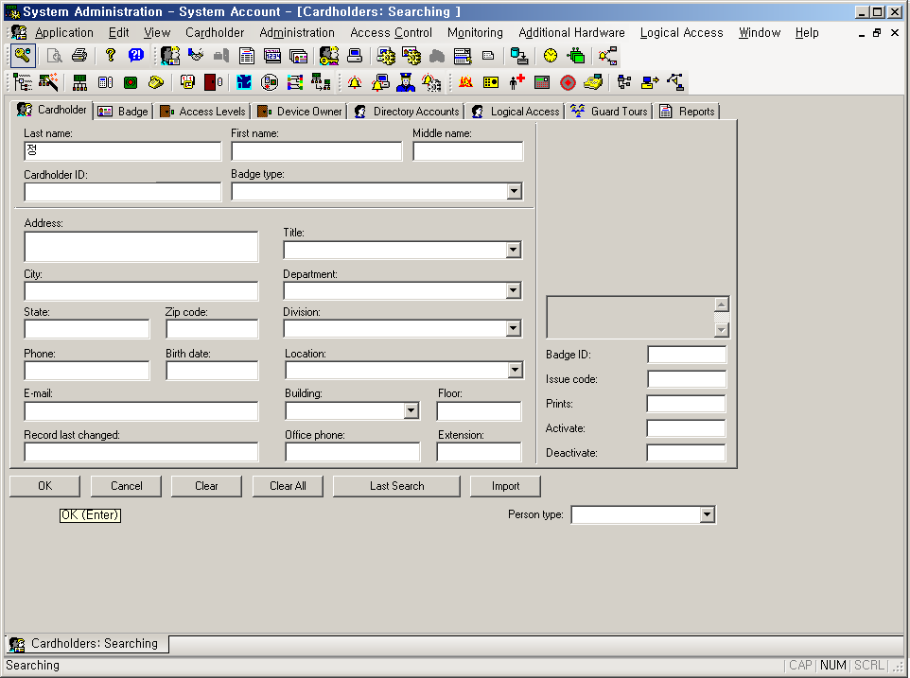
2.2.1. 사용자 조회 계속
검색정보 입력 ➔ OK 버튼 클릭

Slide 8
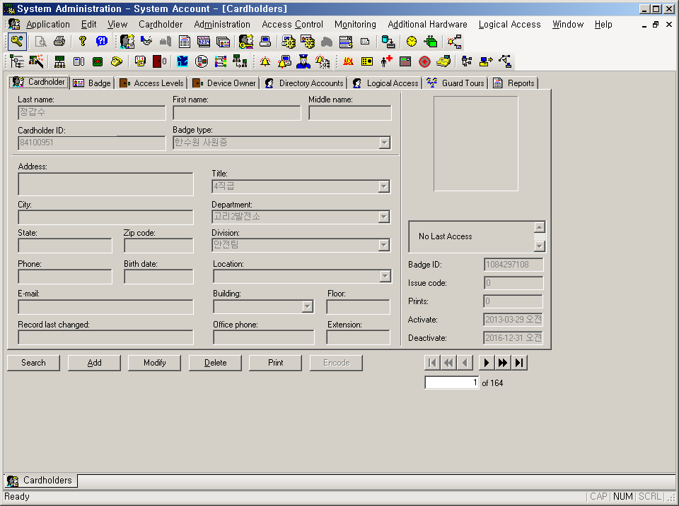
2.2.1. 사용자 조회 계속
검색 결과 확인 ➔ 방향키로 계속 조회

Slide 9
2.3.0. 사용자 등록
Add 버튼 클릭 ➔ OK 버튼으로 바뀌면서 입력창이 활성화 됨

Slide 10
2.3.1. 사용자 등록 3단계 중 1단계 사용자 인사정보 등록
Cardholder 탭 클릭 후 작업
CardHolder ID : 사원번호 (관리번호)
LastName : 사용자 이름
Badge Type : 사용자 유형
Title : 직급
Department : 부서
Division : 세부부서
Birth Date : 협력업체 등록시
생년월일 입력

Slide 11
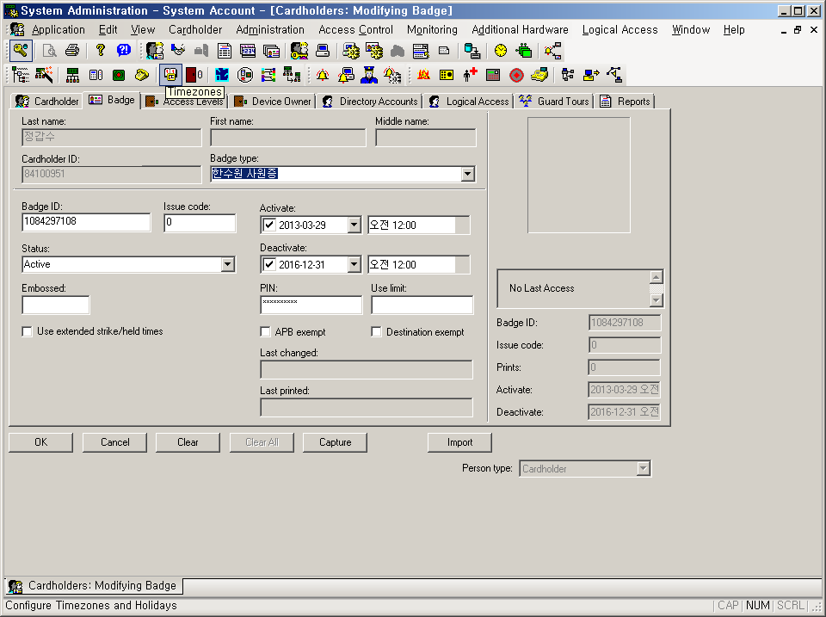
2.3.2. 사용자 등록 3단계 중 2 단계 카드 상세 정보 입력 / 수정
Badge 탭 클릭 ➔ Badge ID / Status / Active / Deactive 날짜 / PIN 번호등을 입력 or 수정
Activate : 카드사용 시작일자
Deactivate : 카드사용 만료일자
Status : Active 일때만 카드 사용가능
카드 회수시 Return, 분실시 Lost 로 변경
PIN : 키패드 비밀번호
(기등록 PIN번호는 확인불가)
Badge ID : 카드번호
PC에 연결된 카드리더기에 카드 터치하면 자동으로 번호가 자동입력됨.
가장 마지막에 작업 要

Slide 12
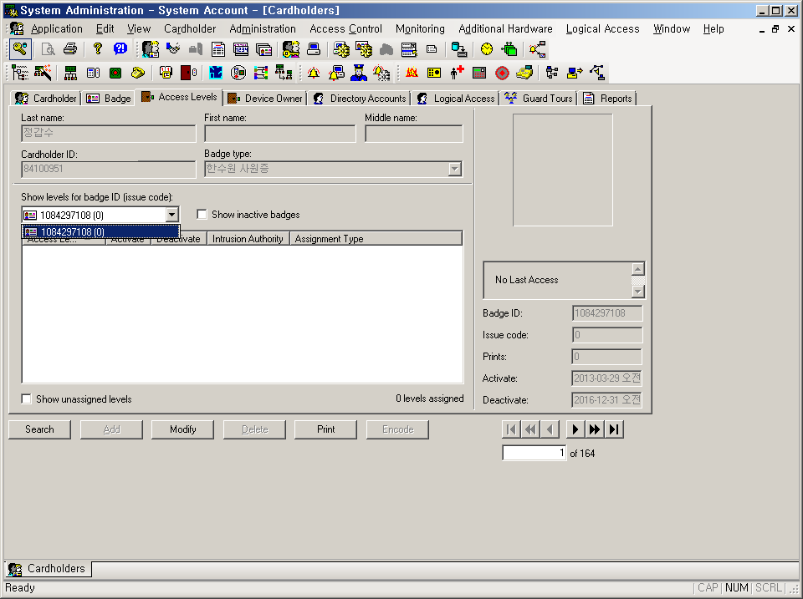
2.3.3. 사용자 등록 3단계 중 3 단계 카드 권한 (Access Level) 정보 입력
Access Level 탭 클릭 ➔ Modify 버튼 클릭

Slide 13
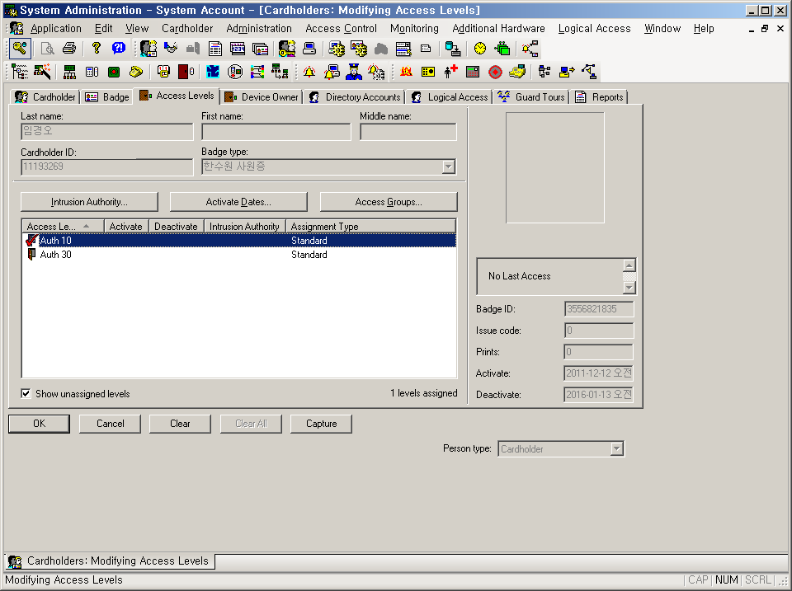
2.1.2. 사용자 등록 3단계 중 3 단계 카드 권한 (Access Level) 정보 입력 계속
원하는 출입등급 V 체크, 복수 선택 가능 EX. (출입등급30 & 출입등급 10 & 직통로)

Slide 14
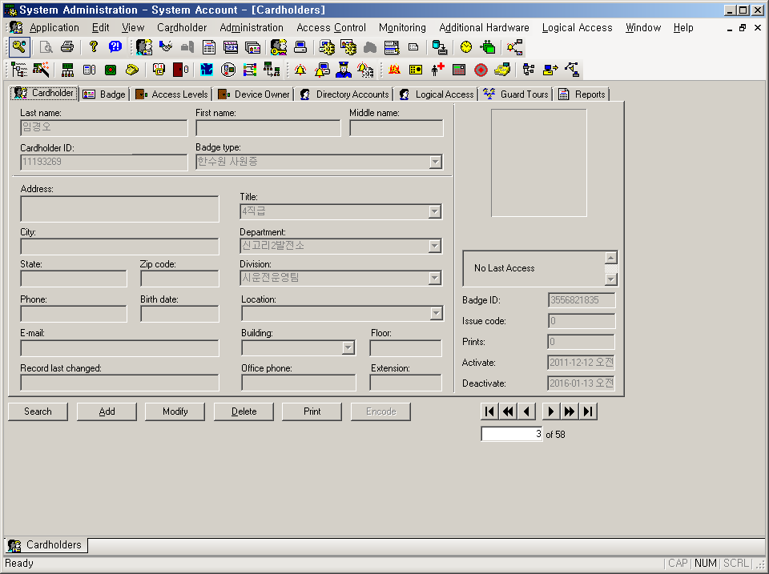
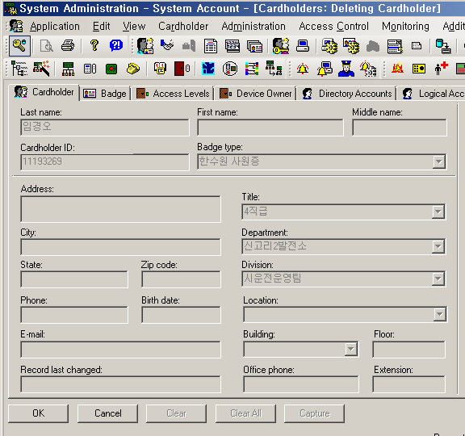
2.4.1. 사용자 삭제
Delete 버튼 클릭 ➔ OK 버튼 활성화 ➔ OK 버튼 클릭 (카드를 삭제하면 카드 출입이력 확인 불가능)

Slide 15
감사합니다

